Slide 1
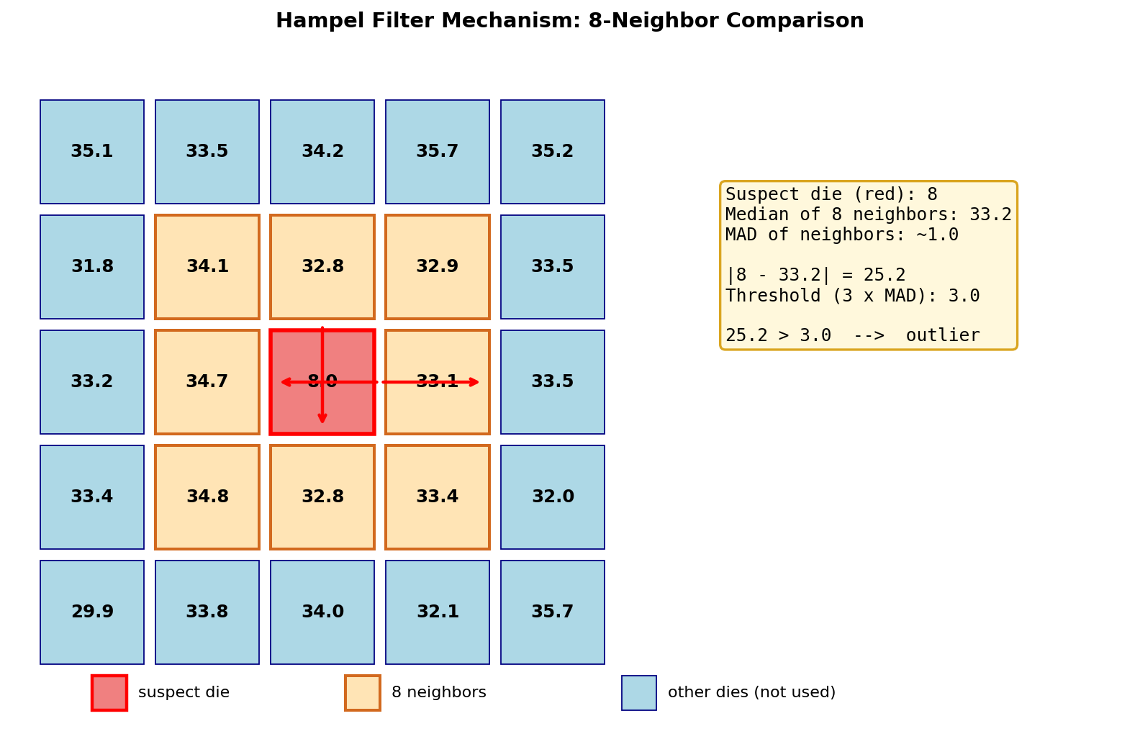
① Hampel Filter — 어떻게 작동하는가
판정 단계
Step 1. 같은 웨이퍼 내 8방향 이웃 다이 수집
Step 2. 이웃들의 중간값 m, MAD s 계산
(m = median, s = median(|x − m|))
Step 3. 대상 다이 값 x와 비교:
|x − m| > k · s → outlier
(k = 3, 보통 3-sigma 자리)
Step 4. 이웃이 < 3개면 검사 skip
(가장자리 다이 보호)

Slide 2
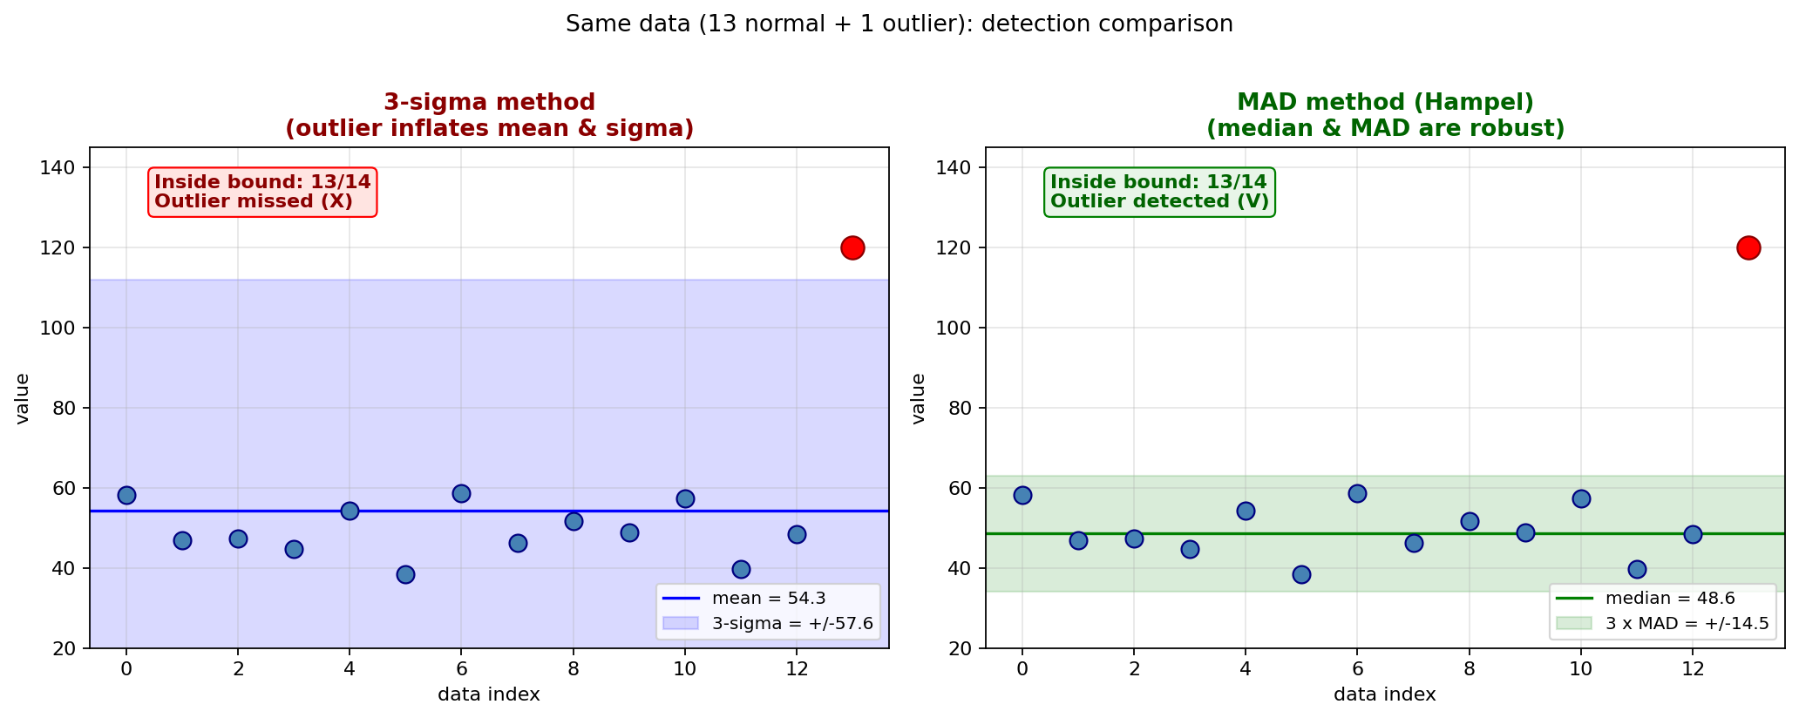
② 왜 3-sigma 대신 Hampel을 쓰는가
핵심 정리
① 3-sigma는 평균·σ 기반 → 이상치가 평균·σ를 끌어올려서 자기 자신을 숨김
② 중간값·MAD는 이상치에 끌려가지 않음 (robust, breakdown 50%)
③ 표본 14개로 중심 극한 정리에 위배되어 정규분포로 볼 수 없음

Slide 3
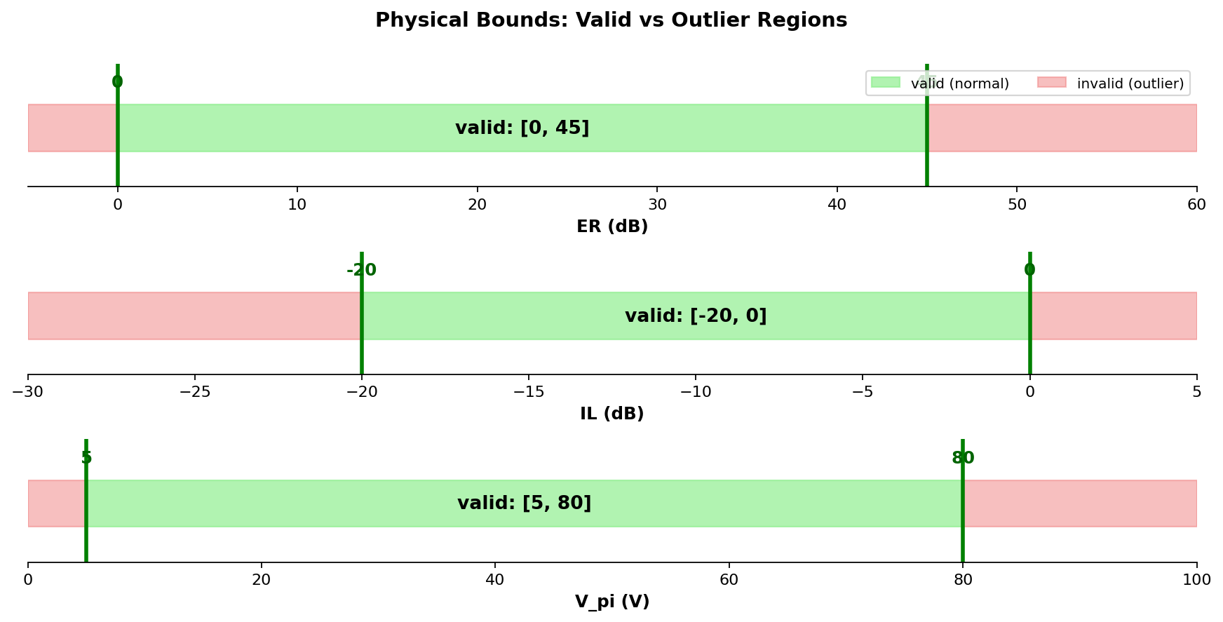
③ 물리 한계 (Physical Bounds)
디바이스 사양
· Standard TE-mode Si depletion MZM
· Single-arm DC bias drive
· MMI splitter (분배비 ±0.3 dB)
· Single-stage (cascade 없음)
· No polarization filter
· No push-pull, no advanced ER tricks
→ baseline 디바이스 → 한계도 baseline
지표 | 범위 | 근거 요약
ER (dB) | [0, 45] | 정의상 ≥0 / TE Si depletion + MMI 한계
IL (dB) | [−20, 0] | 패시브 → ≤0 / 운용 한계 마진
V_π (V) | [5, 80] | V_π·L 1~3 V·cm × 짧은 phase shifter / 외삽 한계

Slide 4
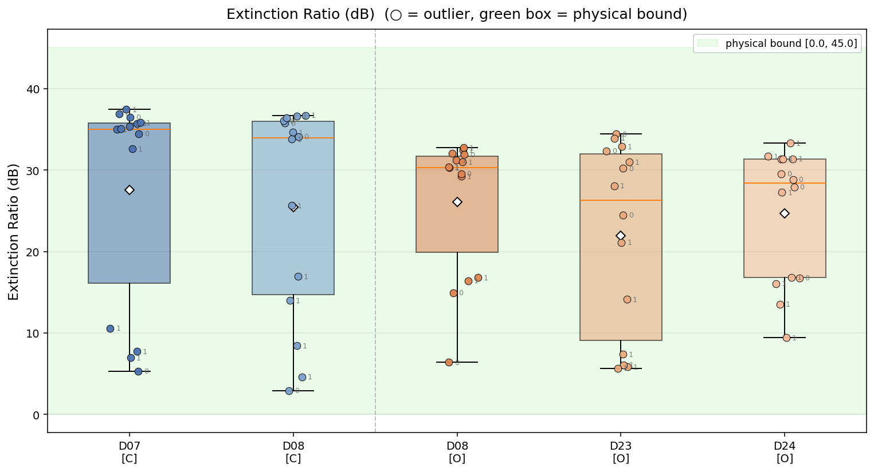
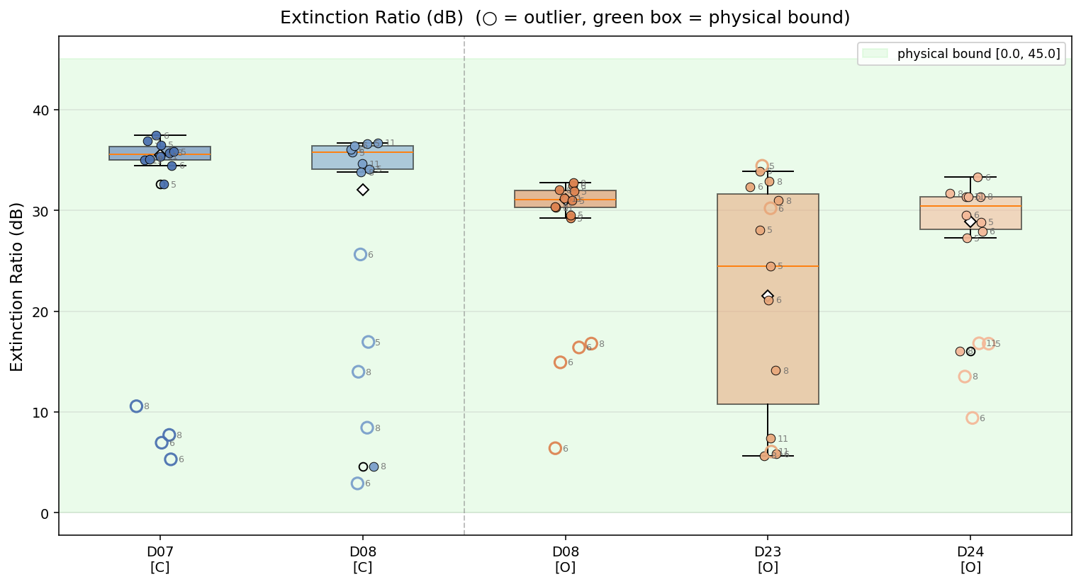

Slide 5
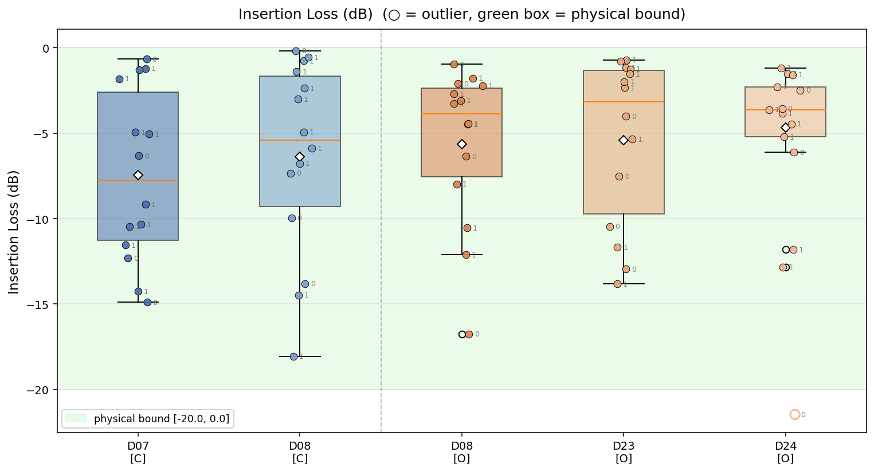
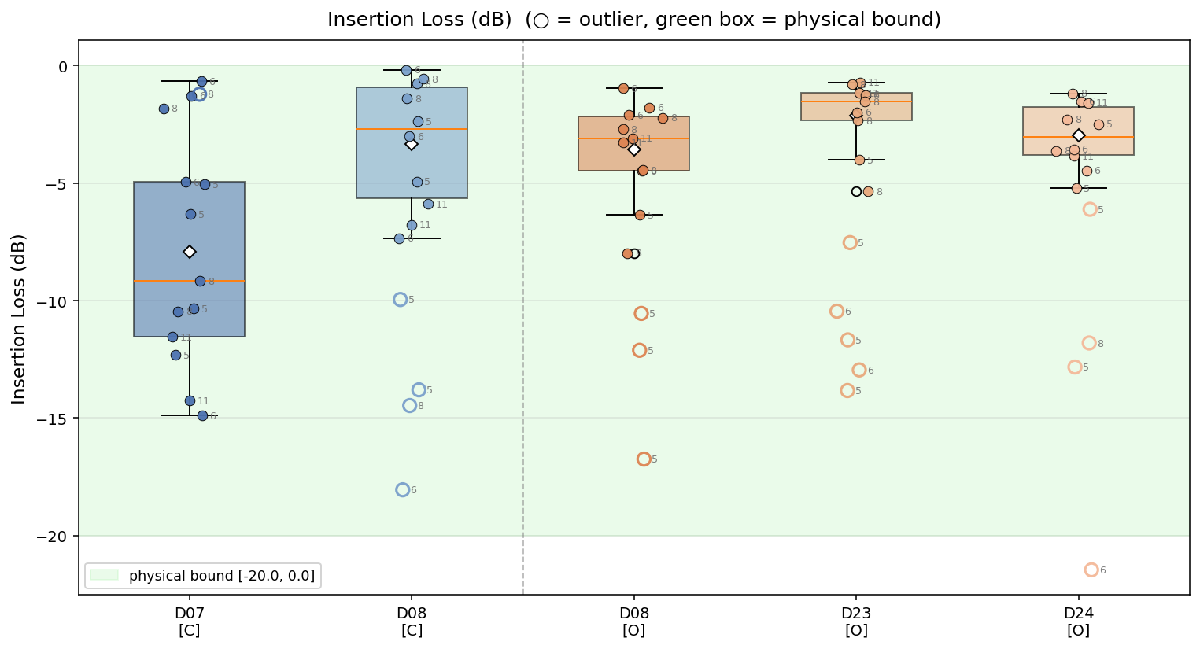

Slide 6
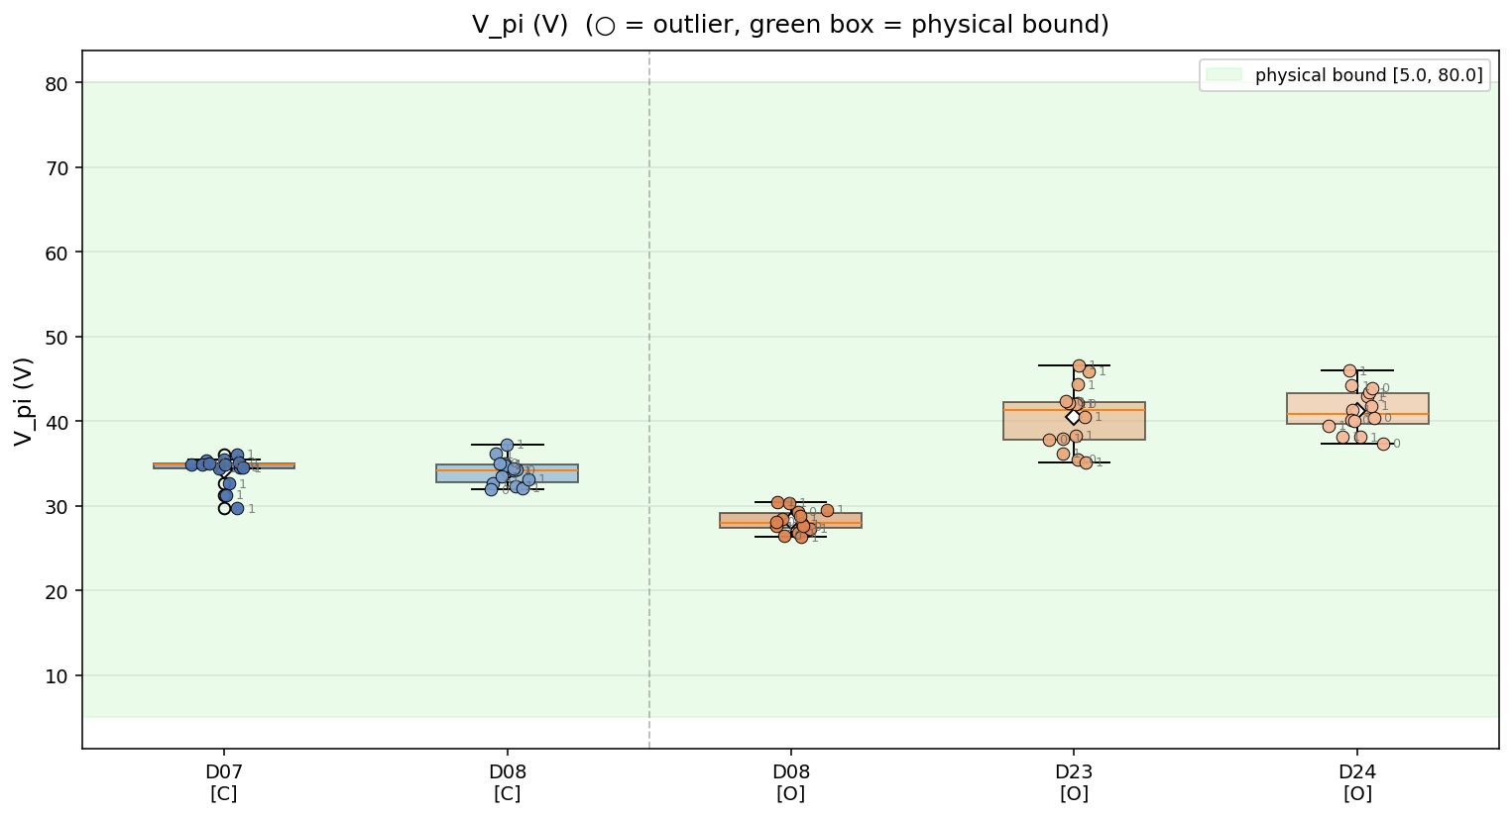
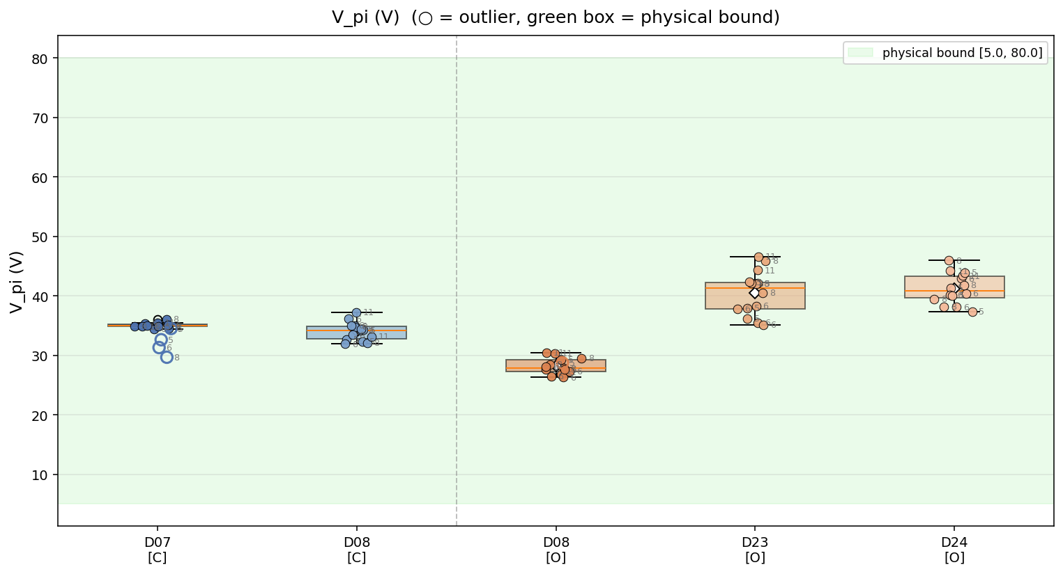

Slide 7
④ 인용 출처
[Si MZM 성능 범위 — ER, IL, V_π]
· Patel et al., "Design, analysis, and transmission system performance
of a 41 GHz silicon photonic modulator", Optics Express 23, 14263 (2015)
→ standard TE Si MZM의 ER 35–45 dB / IL 4–8 dB 보고
· Witzens, "High-Speed Silicon Photonics Modulators",
Proceedings of the IEEE 106, 2158 (2018)
DOI: 10.1109/JPROC.2018.2877636 → 종합 review
[Plasma Dispersion 원전 — V_π·L 산출 근거]
· Soref & Bennett, "Electrooptical effects in silicon",
IEEE Journal of Quantum Electronics 23, 123 (1987)
→ Si plasma dispersion 효과의 정량 관계식
[Hampel Filter 원전]
· Hampel, F.R., "The influence curve and its role in robust estimation",
Journal of the American Statistical Association 69, 383 (1974)
· Pearson, R.K., "Mining Imperfect Data", SIAM (2005) — 실무 가이드

